Slide 1



内容摘要
■
启动
计算机体系结构概述
计算机内存和硬盘布局
系统启动流程
■
中断、异常和系统调用
Lec3 系统启动、中断、异常和系统调用
清华大学计算机系

Slide 2
内容
启动前的准备
启动流程
中断/异常/系统调用
系统调用示例
ucore+系统调用代码

Slide 3
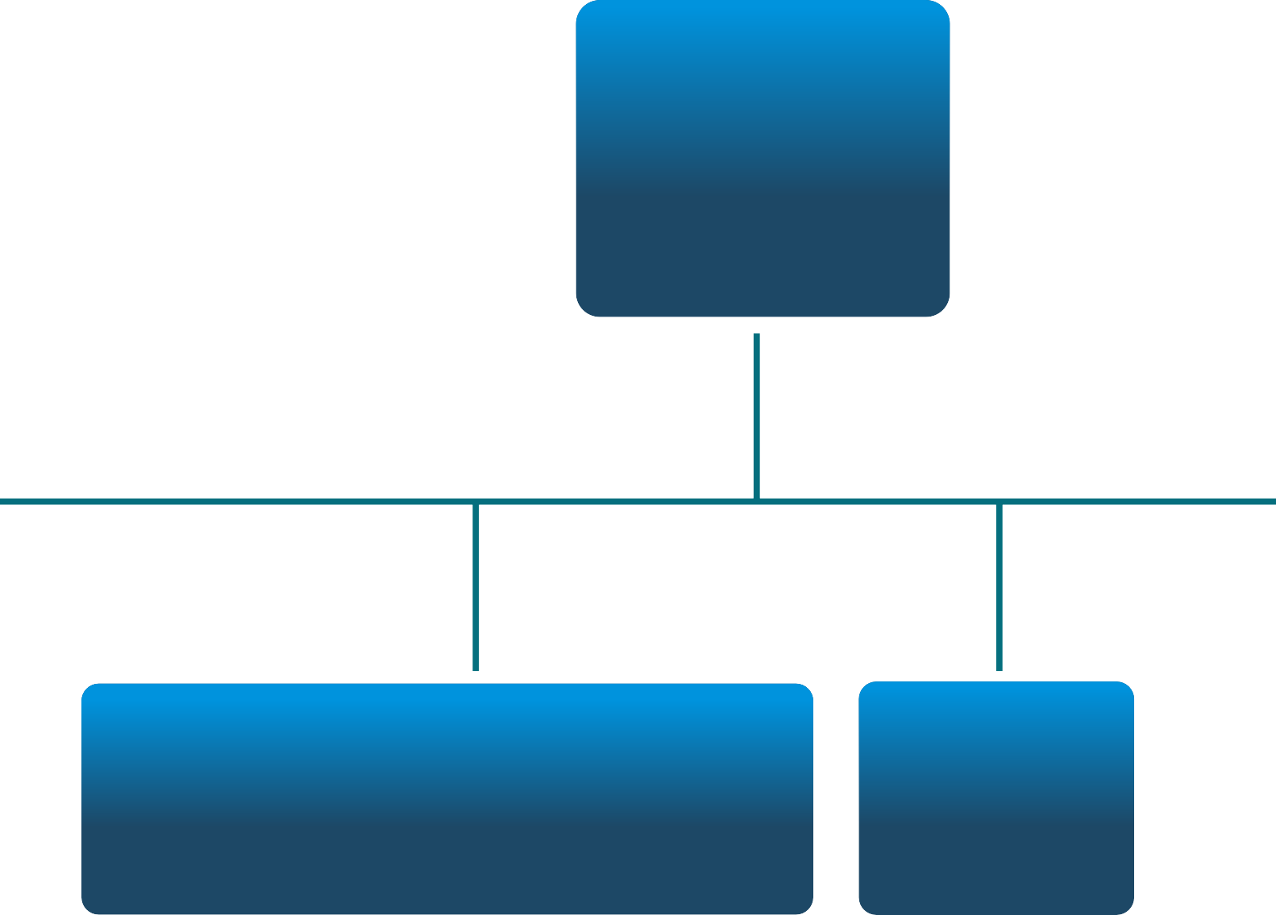
计算机体系结构概述
CPU
总线
I/O设备
内存

Slide 4
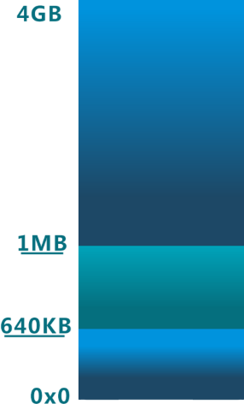
计算机体系结构概述
内存
PC
CPU
总线
I/O设备
内存

Slide 5
启动前的准备
加电后
内存
PC = 0x0
CPU 处于特权态
32位地址空间
文件系统
空闲空间
■
基本功能
字符显示/键盘输入（串口）
OS Data
检测内存大小/范围
OS Code

Slide 6
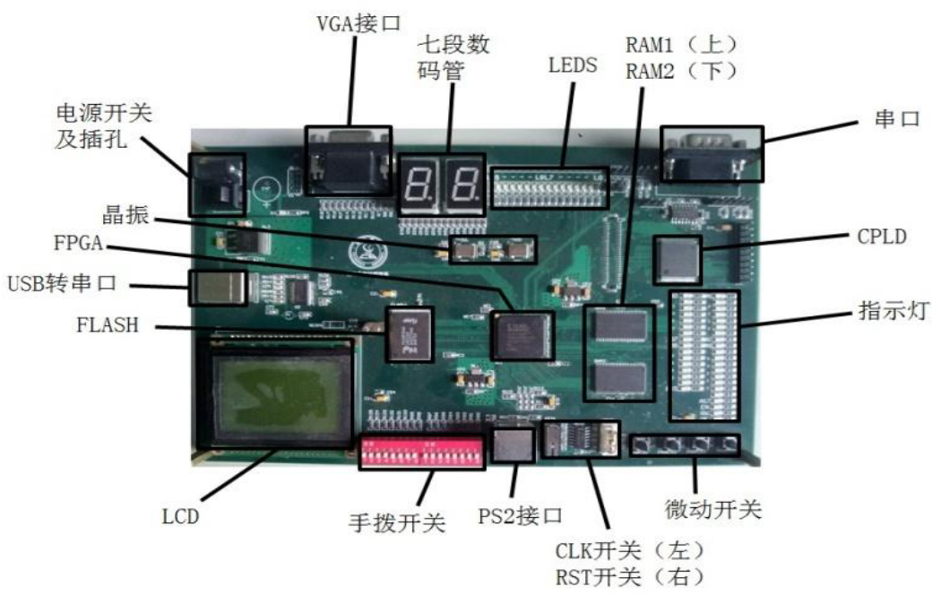
启动前的准备
系统加电启动后，MIPS处理器默认的程序入口是0xBFC00000(虚拟地址)，此地址在KSEG1（无缓存）区域内，对应的物理地址是0x1FC00000（高3位清零），所以CPU从物理地址0x1FC00000开始取第一条指令，这个地址在硬件上已经确定为FLASH（BIOS）的位置
CPU状态寄存器初始化
MMU/TLBs初始化成无效值
其它寄存器赋初始值
CPU协处理器CP0寄存器初始化
硬件初始化的最主要工作是内存控制器的初始化
加载程序/OS并跳转到程序/OS入口处

Slide 7
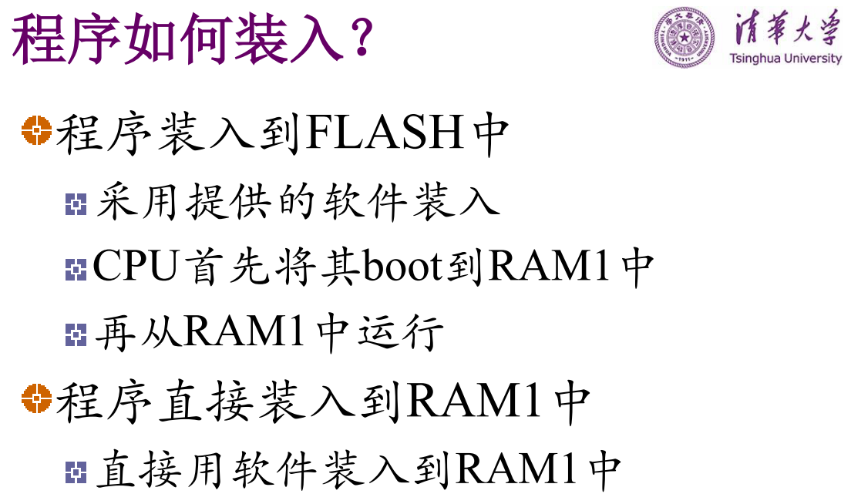
启动前的准备

Slide 8
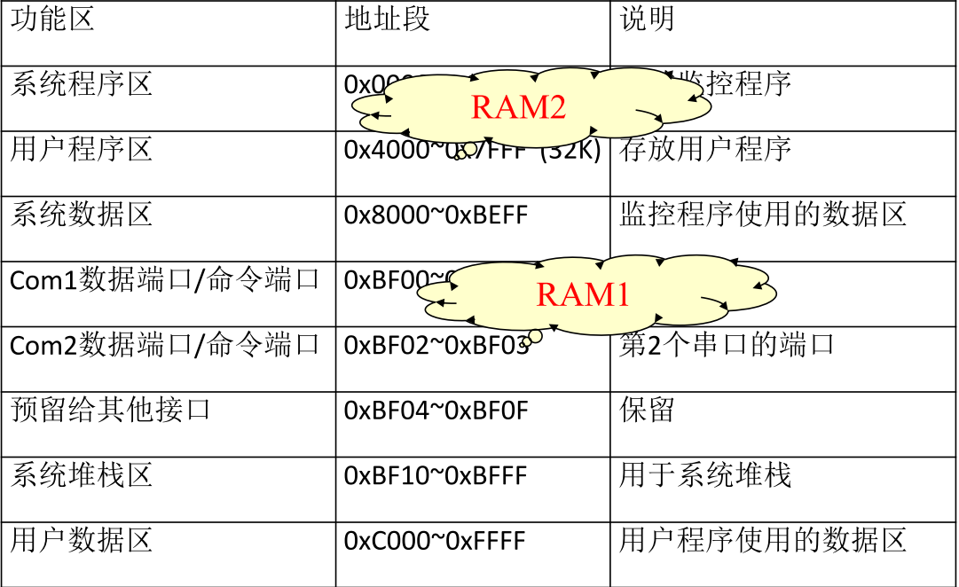
启动前的准备

Slide 9
X86 Typical System
PCI-PCMCIA
USB
USB Bus
Keyboard
CPU
IDE Bus
IDE
Hard
Drive
Mouse
PCI Host
Bus
VGA
CD-ROM
ISA Bus
PCI Bus
PCI-ISA
Bridge
ISA
FDC
Floppy
Drive
Bus Controller
Device Controller
Other
Notes:
Manageable by UEFI Driver Model
One key assumption is that the architecture of a system can be viewed as a set of one or more processors
connected to one or more core chipsets. The core chipsets are responsible for producing one or more
I/O buses.
The UEFI Driver Model does not attempt to describe the processors or the core chipsets.
Instead, the UEFI Driver Model describes the set of I/O buses produced by the core chipsets, and any
children of these I/O buses.
These children can either be devices or additional I/O buses. This can be
visualized as a tree of buses and devices with the core chipsets at the root of that tree.
The leaf nodes in this tree structure are peripherals that perform some type of I/O. These could include
keyboards, displays, disks, network, etc. The non-leaf nodes are the buses that move data between
devices and buses, or between different bus types.
This Slide is an example of a more complex server system. This system contains six buses and eight devices.
The UEFI Driver Model is simple and extensible so that complex systems like this one can be described and
managed in the preboot environment.
The combination of firmware services, bus drivers, and device drivers in any given platform is likely
to be produced by a wide variety of vendors including OEMs, IBVs, and IHVs. These different
components from different vendors are required to work together to produce a protocol for an I/O
device than can be used to boot a UEFI compliant operating system.
As a result, the UEFI Driver Model needs to be understood in great detail in order to increase the interoperability of these components.

Slide 10

启动时计算机内存和磁盘布局
CS:IP = 0xf000:fff0.
（CS：代码段寄存器；IP：指令指针寄存器）
系统处于实模式
PC = 16*CS+IP
20位地址空间：1MB
空闲空间
■
基本输入输出的程序
系统设置信息
开机后自检程序
系统自启动程序等
BIOS启动固件
■
■
空闲空间
■
加载程序
操作系统
加电后是否使能了中断机制？理由？
磁盘

Slide 11

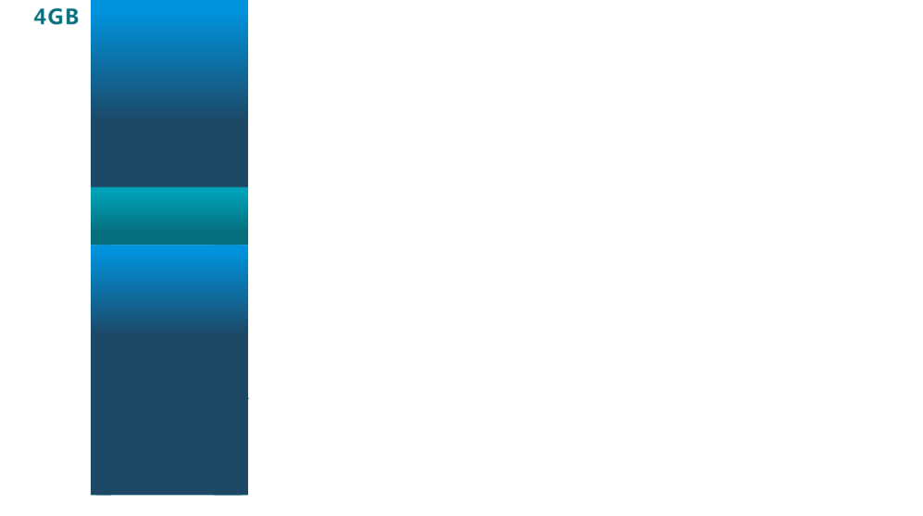
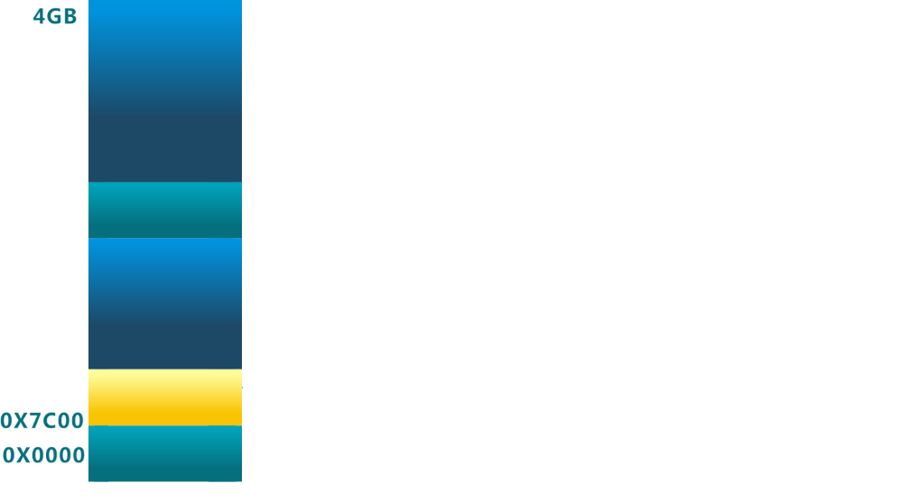

加载程序的内存地址空间
■
BIOS
将加载程序从磁盘的引导扇区（512字节）加载到0x7c00 .
跳转到 CS:IP = 0000:7c00
空闲空间
空闲空间
操作系统
加载程序
将操作系统的代码和数据从硬盘加载到内存中
跳转到操作系统的起始地址
■
BIOS固件
BIOS固件
空闲空间
空闲空间
加载程序
加载程序
BIOS数据
加载程序
操作系统
BIOS数据
磁盘

Slide 12
BIOS系统调用
■
BIOS以中断调用的方式 提供了基本的I/O功能
INT 10h: 字符显示
INT 13h: 磁盘扇区读写
INT 15h: 检测内存大小
INT 16h: 键盘输入
■
只能在x86的实模式下访问

Slide 13
内容摘要
■
启动
计算机体系结构概述
计算机内存和硬盘布局
系统启动流程
■
中断、异常和系统调用

Slide 14




计算机启动流程
一般计算机启动过程描述
固件
bootloader
OS
程序
OS初始化
创建启动程序
响应中断/异常/系统调用
系统加电
初始化硬件
读取OS代码/数据到内存；
跳转到OS入口
执行各种功能
切换到程序
切换到 bootloader

Slide 15
CPU初始化
■
CPU加电稳定后从0XFFFF0读第一条指令
CS:IP = 0xf000:fff0
第一条指令是跳转指令
■
CPU初始状态为16位实模式
CS:IP是16位寄存器
指令指针PC = 16*CS+IP
最大地址空间是1MB

Slide 16
BIOS初始化过程
■
硬件自检POST
■
检测系统中内存和显卡等关键部件的存在和工作状态
■
查找并执行显卡等接口卡BIOS，进行设备初始化；
■
执行系统BIOS，进行系统检测；
检测和配置系统中安装的即插即用设备；
■
更新CMOS中的扩展系统配置数据ESCD
■
按指定启动顺序从软盘、硬盘或光驱启动

Slide 17



主引导记录MBR格式
硬盘分区表
MBR
结束标志字
启动代码
[0x55
0xAA]
分区1
分区2
分区3
分区4
■
启动代码：446字节
■
结束标志字：2字节(55AA)
检查分区表正确性
主引导记录的有效标志
加载并跳转到磁盘上的引导程序
■
硬盘分区表：64字节
描述分区状态和位置
每个分区描述信息占据16字节

Slide 18

分区引导扇区格式
结束标志
文件卷
头结构
JMP
启动代码
[0x55
0xAA]
■
跳转指令：跳转到启动代码
与平台相关代码
■
文件卷头：文件系统描述信息
■
启动代码：跳转到加载程序
■
结束标志：55AA

Slide 19




加载程序(bootloader)
启动菜单
依据配置加载
指定内核并跳
转到内核执行
从文件系统中读取
启动配置信息
可选的操作系统内核
列表和加载参数
加载程序
操作系统内核

Slide 20
系统启动规范
■
BIOS
固化到计算机主板上的程序
包括系统设置、自检程序和系统自启动程序
BIOS-MBR、BIOS-GPT、PXE
■
UEFI
接口标准
在所有平台上一致的操作系统启动服务

Slide 21
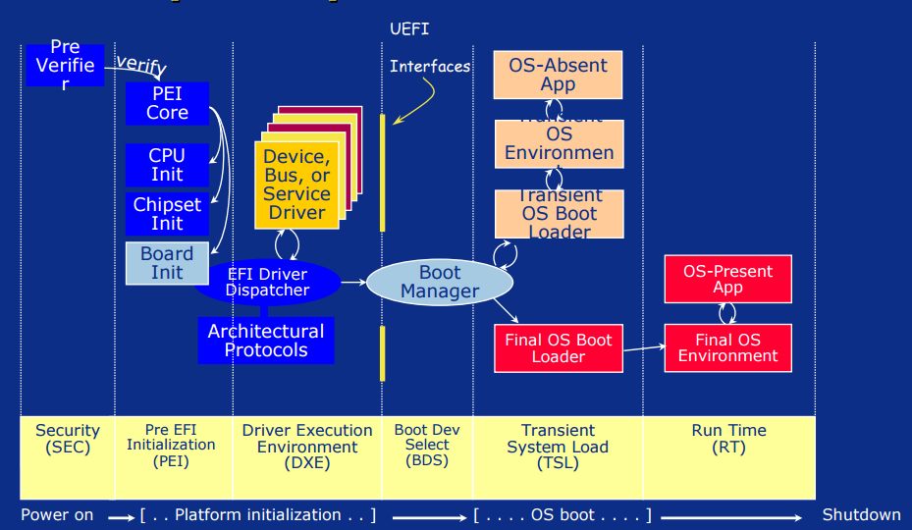
计算机启动流程
UEFI 启动过程描述

Slide 23
背景
■
为什么需要中断、异常和系统调用
在计算机运行中，内核是被信任的第三方
只有内核可以执行特权指令
方便应用程序
■
中断和异常希望解决的问题
当外设连接计算机时，会出现什么现象？
当应用程序处理意想不到的行为时，会出现什么现象？
■
系统调用希望解决的问题
用户应用程序是如何得到系统服务？
系统调用和功能调用的不同之处是什么？

Slide 24
中断、异常和系统调用比较
■
源头
中断：外设
异常：应用程序意想不到的行为
系统调用：应用程序请求操作提供
服务
■
响应方式
中断：异步
异常：同步
系统调用：异步或同步
■
处理机制
中断：持续，对用户应用程序
是透明的
异常：杀死或者重新执行意想不到的
应用程序指令
系统调用：等待和持续

Slide 25
背景
■
基本的中断、异常和系统调用（10个）
FMEM, // bad physical address
FTIMER, // timer interrupt
FKEYBD, // keyboard interrupt
FPRIV, // privileged instruction
FINST, // illegal instruction
FSYS, // software trap
FARITH, // arithmetic trap
FIPAGE, // page fault on opcode fetch
FWPAGE, // page fault on write
FRPAGE, // page fault on read

Slide 26
背景
■
MIPS的中断、异常和系统调用
0: Interrupt，中断； 1: TLB Modified，试图修改TLB中映射为只读的内存地址； 2: TLB Miss Load，试图读取一个没有在TLB中映射到物理地址的虚拟地址； 3: TLB Miss Store，试图向一个没有在TLB中映射到物理地址的虚拟地址存入数据； 4: Address Error Load，试图从一个非对齐的地址读取信息； 5: Address Error Store，试图向一个非对齐的地址写入信息； 6: Instruction Bus Error，一般是指令Cache出错； 7: Data Bus Error，一般是数据Cache出错； 8: Syscall，由syscall指令产生。操作系统下，通用的由用户态进入内核态的方法。 9: Break Point，由break指令产生。
23: Watch，内存断点异常。
……

Slide 27
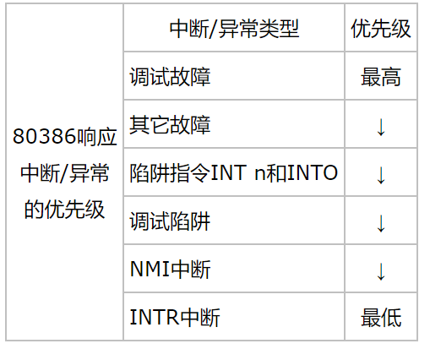
背景
■
x86的中断、异常和系统调用 (80386最多处理256种中断或异常)
80386有两根引脚INTR和NMI接受外部中断请求信号。
INTR接受可屏蔽中断请求。NMI接受不可屏蔽中断请求。
在80386中，标志寄存器EFLAGS中的IF标志决定是否屏蔽可屏蔽中断请求。
异常进一步分类为故障(Fault)、陷阱(Trap)和中止(Abort

Slide 28
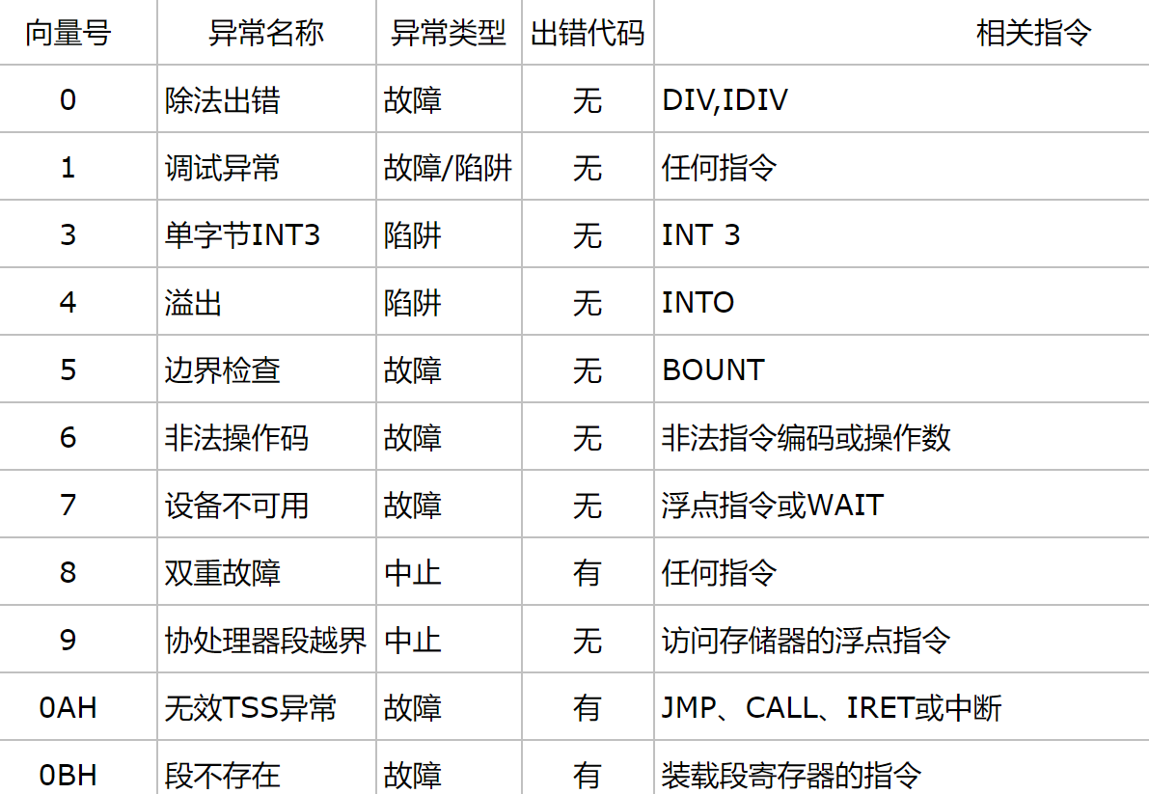
背景
■
x86的中断、异常和系统调用 (80386最多处理256种中断或异常)

Slide 29
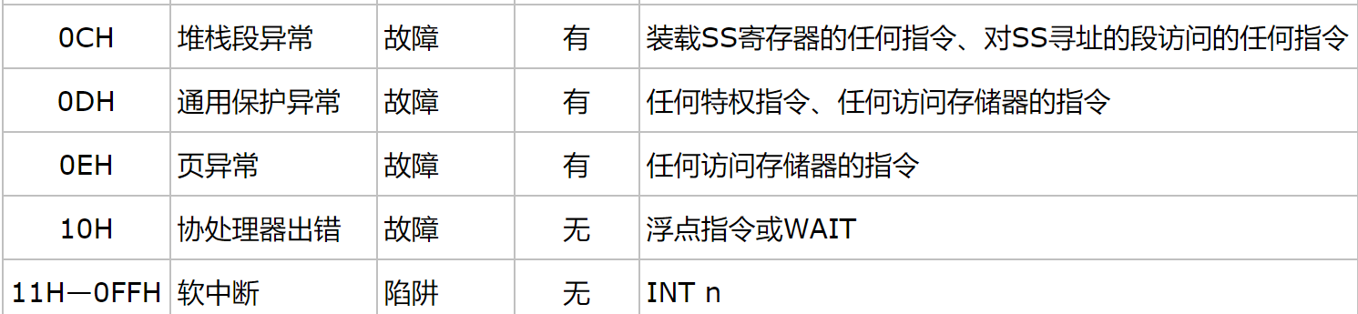
背景
■
x86的中断、异常和系统调用 (80386最多处理256种中断或异常)

Slide 30




内核的进入与退出
应用程序
函数库
异常
(代码执行出错)
系统调用接口
异常服务
例程
系统调用
实现
系统
调用表
中断向量表
设备驱动
内核
中断
设备访问数据流
外部设备

Slide 31
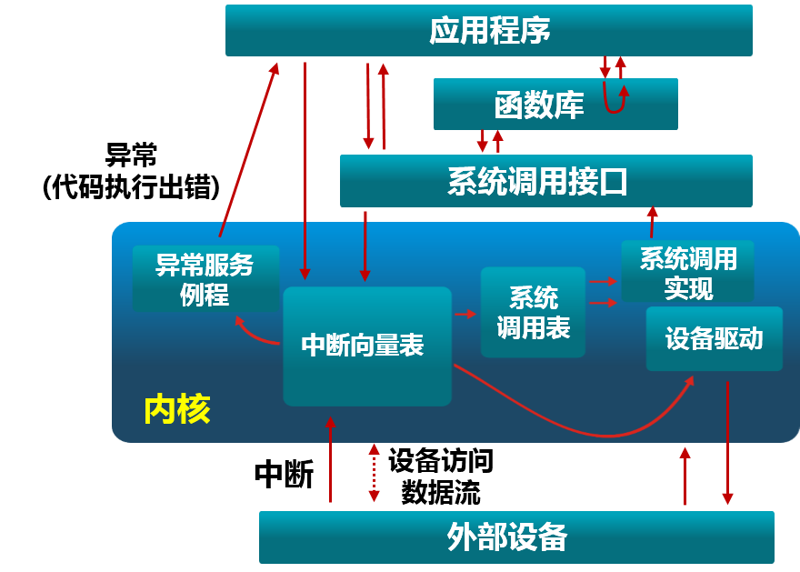
中断、异常和系统调用比较
■
源头
中断：外设
异常：应用程序意想不到的行为
系统调用：应用程序请求操作提供
服务
■
响应方式
中断：异步
异常：同步
系统调用：异步或同步
■
处理机制
中断：持续，对用户应用程序
是透明的
异常：杀死或者重新执行意想不到的
应用程序指令
系统调用：等待和持续

Slide 32
中断、异常和系统调用
■
系统调用（system call）
应用程序主动向操作系统发出的服务请求
■
异常(exception)
非法指令或者其他原因导致当前指令执行失败
(如：内存出错)后的处理请求
■
中断(hardware interrupt)
来自硬件设备的处理请求

Slide 33

中断处理机制
硬件处理
在CPU初始化时设置中断使能
标志
■
依据内部或外部事件设置中
断标志
依据中断向量调用相应中断
服务例程

Slide 34
中断和异常处理机制
软件
现场保存（CPU+编译器）
中断服务处理（服务例程）
清除中断标记（服务例程）
现场恢复（CPU+编译器）

Slide 35
中断嵌套
■
硬件中断服务例程可被打断
不同硬件中断源可能在硬件中断处理时出现
硬件中断服务例程中需要临时禁止中断请求
中断请求会保持到CPU做出响应
■
异常服务例程可被打断
异常服务例程执行时可能出现硬件中断
■
异常服务例程可嵌套
异常服务例程可能出现缺页

Slide 37

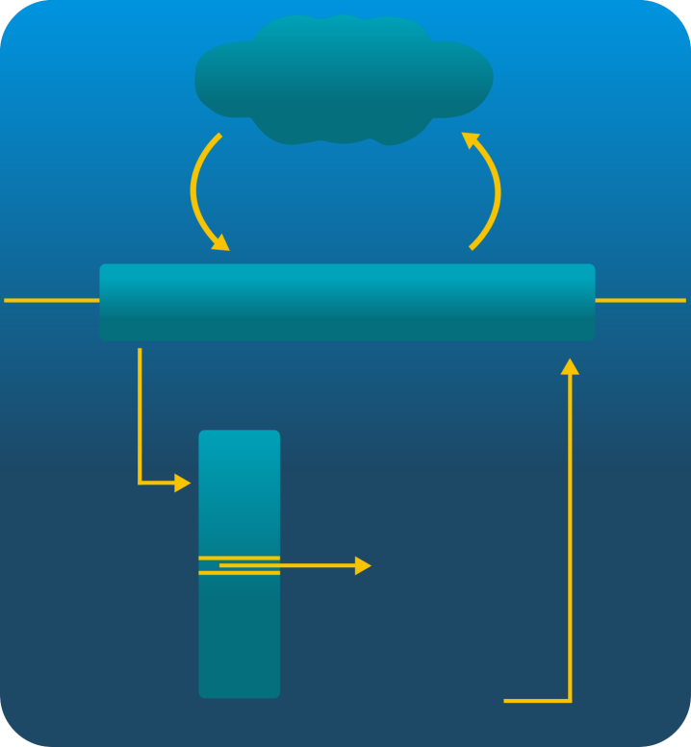
标准C库的例子
应用程序调用printf() 时，会触发系统调用write()。
■
#include<stdio.h>
int main()
{
.
.
.
printf(“greetings”);
.
.
.
return 0;
}
应用程序
write()
用户态
系统调用接口
内核态
用户态
标准C库
.
.
.
write()
write()
系统调用实现
return
内核态
write()
i
.
.
.
.
.
.
write()
系统调用实现

Slide 38
系统调用
■
操作系统服务的编程接口
■
通常由高级语言编写（C或者C++）
■
程序访问通常是通过高层次的API接口而不是直接进行系统调用
■
三种最常用的应用程序编程接口（API）
Win32 API 用于 Windows
POSIX API 用于 POSIX-based systems (包括UNIX，LINUX，Mac OS X的所有版本)
Java API 用于JAVA虚拟机(JVM)
ABI 和API的区别是？

Slide 39
系统调用的实现
■
每个系统调用对应一个系统调用号
系统调用接口根据系统调用
号来维护表的索引
■
系统调用接口调用内核态中的系
统调用功能实现，并返回系统调
用的状态和结果
■
用户不需要知道系统调用的实现
需要设置调用参数和获取返
回结果
操作系统接口的细节大部分
都隐藏在应用编程接口后
· 通过运行程序支持的库来管理

Slide 40
函数调用和系统调用的不同处
■
系统调用
INT和IRET指令用于系统调用
· 系统调用时，堆栈切换和特权级的转换
■
函数调用
CALL和RET用于常规调用
· 常规调用时没有堆栈切换
■
Intel 64 and IA-32 Architectures Software Developer Manualshttp://www.intel.com/content/www/us/en/processors/architectures-software-developer-manuals.html

Slide 41
中断、异常和系统调用的开销
■
超过函数调用
开销：
■
引导机制
建立内核堆栈
验证参数
内核态映射到用户态的地址空间
· 更新页面映射权限
内核态独立地址空间
· TLB

Slide 43

系统调用示例
// System call numbers
#define SYS_fork 1
#define SYS_exit 2
#define SYS_wait 3
#define SYS_pipe 4
#define SYS_write 5
#define SYS_read 6
#define SYS_close 7
#define SYS_kill 8
#define SYS_exec 9
#define SYS_open 10
#define SYS_mknod 11
#define SYS_unlink 12
#define SYS_fstat 13
#define SYS_link 14
#define SYS_mkdir 15
#define SYS_chdir 16
#define SYS_dup 17
#define SYS_getpid 18
#define SYS_sbrk 19
#define SYS_sleep 20
#define SYS_procmem 21
■ 文件复制过程中的系统调用序列
源文件
目标文件
获取输入文件名
在屏幕显示提示
等待并接收键盘输入
获取输出文件名
在屏幕显示提示
等待并接收键盘输入
打开输入文件
如果文件不存在，出错退出
创建输出文件
如果文件存在，出错退出
循环
读取输入文件
写入输出文件
直到读取结束
关闭输出文件
在屏幕显示完成信息
正常退出

Slide 44
系统调用示例
■
在ucore中库函数read()的功能是读文件
user/libs/file.h: int read(int fd, void * buf, int length)
■
库函数read()的参数和返回值
int fd—文件句柄
void * buf—数据缓冲区指针
int length—数据缓冲区长度
int return_value:返回读出数据长度
■
库函数read()使用示例
in sfs_filetest1.c: ret = read(fd, data, len);

Slide 45
系统调用库接口示例
sfs_filetest1.c: ret=read(fd,data,len);
……
8029a1: 8b 45 10 mov 0x10(%ebp),%eax
8029a4: 89 44 24 08 mov %eax,0x8(%esp)
8029a8: 8b 45 0c mov 0xc(%ebp),%eax
8029ab: 89 44 24 04 mov %eax,0x4(%esp)
8029af: 8b 45 08 mov 0x8(%ebp),%eax
8029b2: 89 04 24 mov %eax,(%esp)
8029b5: e8 33 d8 ff ff call 8001ed <read>
syscall(int num, ...) {
...
asm volatile (
"int %1;"
: "=a" (ret)
: "i" (T_SYSCALL),
"a" (num),
"d" (a[0]),
"c" (a[1]),
"b" (a[2]),
"D" (a[3]),
"S" (a[4])
: "cc", "memory");
return ret;

Slide 46
ucore系统调用read(fd, buffer, length)的实现
1. kern/trap/trapentry.S: alltraps()
2. kern/trap/trap.c: trap()
tf->trapno == T_SYSCALL
3. kern/syscall/syscall.c: syscall()
tf->tf_regs.reg_eax ==SYS_read
4. kern/syscall/syscall.c: sys_read()
从 tf->sp 获取 fd, buf, length
5. kern/fs/sysfile.c: sysfile_read()
读取文件
6. kern/trap/trapentry.S: trapret()

